Slide 1
Iterative Abschätzung von Performance-Modellparametern unter Berücksichtigung von parametrischen Abhängigkeiten
Code Review
Student: Jan-Philipp Jägers, Betreuerin: Manar Mazkatli

Slide 2
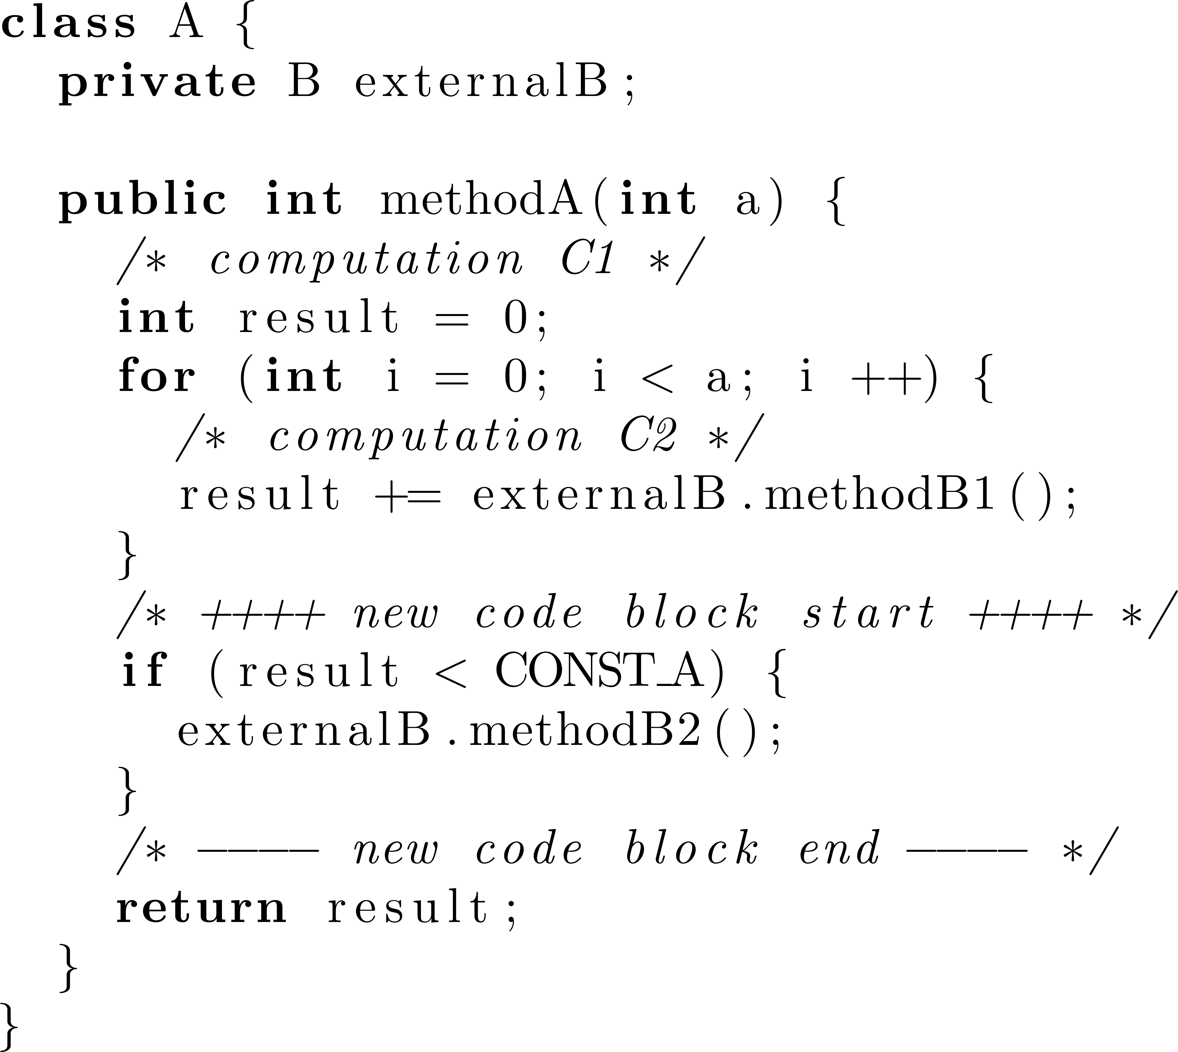
Motivation
Motivation
Architektur
Review

Slide 3
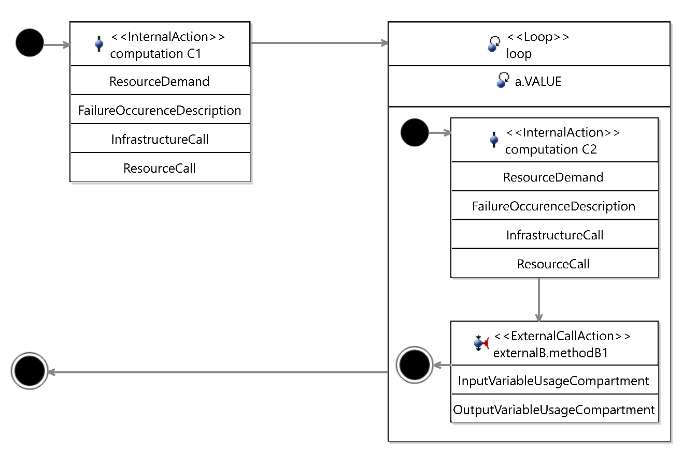
Motivation
Motivation
Architektur
Review

Slide 4
Motivation
Motivation
Architektur
Review

Slide 5
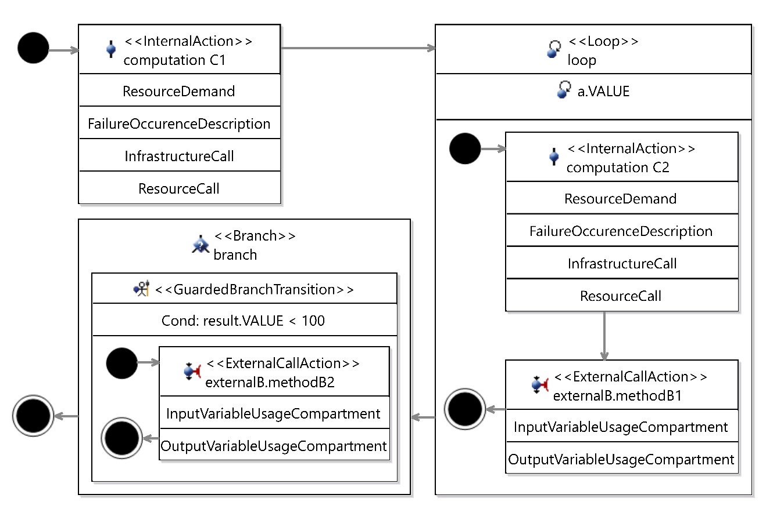
Motivation
Motivation
Architektur
Review

Slide 6
Motivation
[Langhammer, 2017]
Motivation
Architektur
Review

Slide 7
Motivation
Motivation
Architektur
Review

Slide 8
Main Components
Motivation
Architektur
Review

Slide 9
Ablauf
Motivation
Architektur
Review

Slide 10
Schnittstellen
Motivation
Architektur
Review

Slide 11
Lesen der Monitoring Daten
Motivation
Architektur
Review

Slide 12
Monitoring Daten
Motivation
Architektur
Review

Slide 13
Review
Motivation
Architektur
Review

